Slide 1
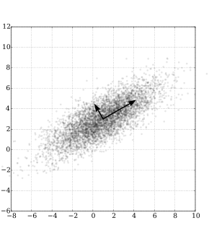
Principle Component Analysis
and its variations
2020.09.25

Slide 2
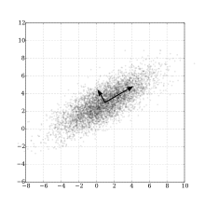
What is PCA?
主成分分析 (Principle Component Analysis, PCA)
主成分分析是很常用的一種探索式資料分析(exploratory analysis)工具，
這個數學工具協助我們計算資料本身的變異，找出資料本身變化的主要特徵，也就是主成分（principle component, PC），
讓我們可以很快的檢視資料裡相對較為特殊的狀態（pattern），並且達到減少資料維度的效果。

Slide 3
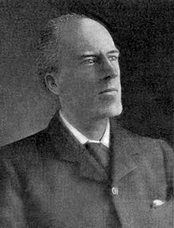
PCA is more than 100 years old
主成分分析是 1901 由 Karl Pearson 所提出，用於分析數據及建立數理模型。
其方法主要是通過對共變異數矩陣進行特徵分解（eigen decomposition），以得出數據的主成分（即特徵向量）與它們的權值（即特徵值）。
PCA 是多變量統計方法中最基本的一種。
其結果可以理解為：
哪個方向上的數據值對變異數的影響最大？
數據裡的變異，最主要的特徵型態是什麼？
線性空間轉換，新的基底相互之間是正交的
過濾變異小的資訊，也可看做一種「濾波」

Slide 4
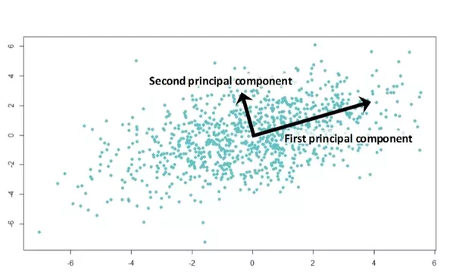
Principle Component Analysis

Slide 5
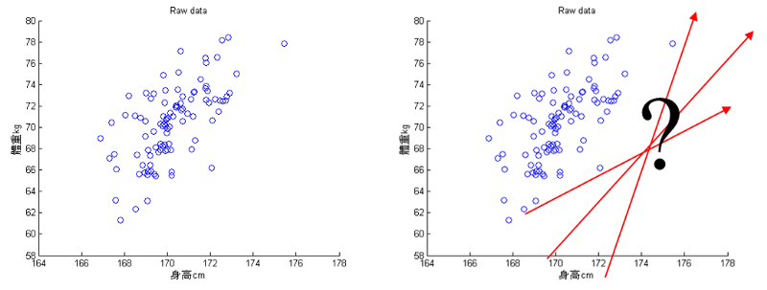
Principle Component Analysis
Source of reference

Slide 6
Principle Component Analysis
怎麼找到新的座標軸？有什麼限制？
新的座標軸，是由原有的座標軸進行「旋轉」而得到的
新座標彼此之間是 orthogonal 的
資料投影後的變異數最大的旋轉方式，作為第一個新座標軸
依據 orthogonal 的限制，依序尋找第二、三…N個座標軸
Source of reference

Slide 7
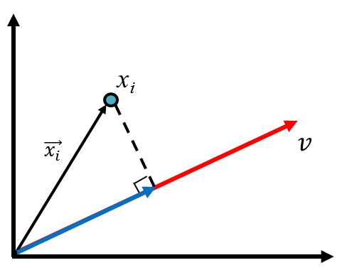
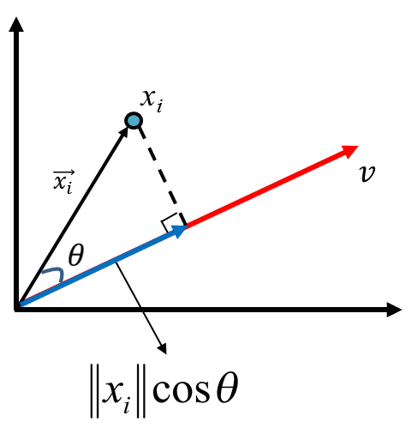
Principle Component Analysis
Source of reference

Slide 8
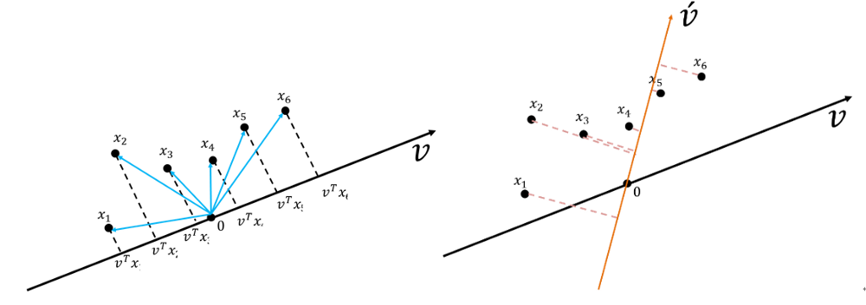
Principle Component Analysis
Source of reference

Slide 9
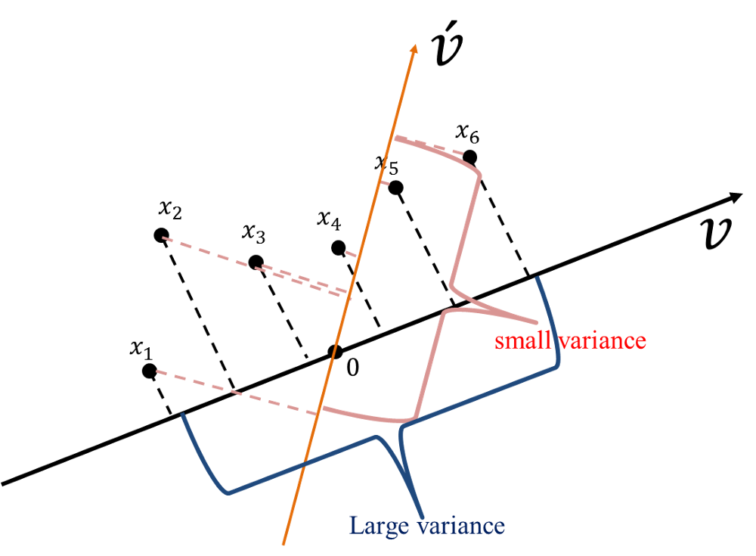
Principle Component Analysis
Source of reference

Slide 10
Principle Component Analysis
尋找新座標軸的限制
新的座標軸，是由原有的座標軸進行「旋轉」而得到的
新座標彼此之間是 orthogonal 的
將資料在新座標軸上的變異數依序排列，作為新座標軸的順序
實際作法：
對共變異數矩陣進行 eigen decomposition，以得出數據的主成分（eigen vectors）與它們的權值（eigen values）。
Source of reference

Slide 11
Principle Component Analysis
Source of reference

Slide 12
Principle Component Analysis
Source of reference

Slide 13
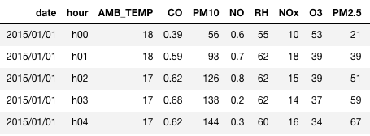
Notation and Symbols for PCA
var 1
var 2
var 3
Observation 1
Observation 2
Observation 3
…………
Observation n
X₁
X₂
X₃
…………………………………………..
X_{m}

Slide 14

Mathematics of PCA
我們總共有 N 筆觀測資料
我們的每個觀測包含了 M 個變量，所以每個觀測可以表示為：
如此，
我們希望找到一組 ，滿足以下條件：
Y 依照可以解釋 X 變異量的大小排序，如此，我們可以用少數 K 個 Y，來代表大部分 X 的變化。
在數學上，我們可以證明 X 的共變數矩陣的 eigen vectors 滿足以上的條件。
And we will stop right here.

Slide 15




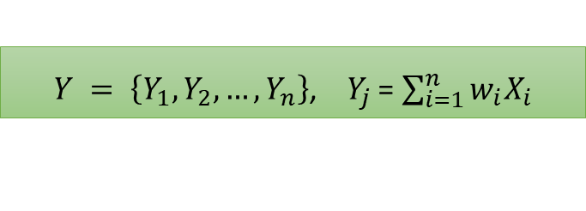

Mathematics of PCA
PCA的數學定義：
一個正交化線性變換，把數據變換到一個新的座標系統中，使得這一數據的任何投影的第一大變異數在第一個座標（稱為第一主成分）上，第二大變異數在第二個座標（第二主成分）上，依次類推。
$$X = \{X_{1},X_{2},…,X_{n}\}$$
$Y = \left\{Y_{1},Y_{2},…,Y_{n}\right\}$, $Y_{j}$ = $\sum_{i=1}^{n}{w_{i}X_{i}}$

Slide 16
In the Past 100 years
From eigen decomposition to Singular Value Decomposition (SVD)
To overcome unsolvable data matrix
Overcome the computational complexity
Covariance matrix computation: O(m²n)
eigen-value decomposition is O(m³)
Randomized PCA
The m is too big (e.g., high-resolution image), and hence the SVD / eigen-decomposition cannot fit into the memory
Incremental PCA (online PCA)
The n is too big or distributed across different serves, or there will be new data keep streaming in.

Slide 17
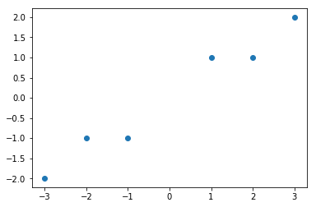
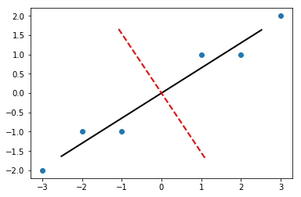
PCA on Toy Data
import numpy as np
import pandas as pd
import matplotlib.pyplot as plt
from sklearn.decomposition import PCA
X = np.array([[-1, -1], [-2, -1], [-3, -2], [1, 1], [2, 1], [3, 2]])
plt.scatter(X[:,0], X[:,1])
# Initialize a PCA objetc with 2 PCs
pca = PCA(n_components=2)
pca.fit(X)
# Another way to do scatter plot
plt.plot(X[:,0], X[:,1],'o')
# Add PC1 as blue solid line and PC2 as red dashed line
plt.plot(pca.components_[0][0]*np.array([3,-3]),pca.components_[0][1]*np.array([3,-3]),'k-', lw=2)
plt.plot(pca.components_[1][0]*np.array([2,-2]),pca.components_[1][1]*np.array([2,-2]),'r--', lw=2)

Slide 18
More Examples
Let’s see the code and results on jupyter notebook.

Slide 19
Common Questions
What is the dimension of your data, m?
PCA treat each observation as one 1-d array.
For example, your data contains n images of 1920x1080 pixels, then your data dimension m is 2,073,600. Not 2.
How many PCs should I use? (i.e., how to determine k)
Looking for kink in the curve of explained variance.
Using a threshold of accumulated explained-variance.
Just pick a number you like.
How to interpret the PCs?
Ask a domain expert.

Slide 20
Even More Variations
PCA is a linear transform of your data matrix, where the transform is proved to be complete, and the new axes are orthogonal.
If we loosen the “complete” assumption, we can have randomized and incremental PCA.
If we replace the “orthogonal” restriction with “independent”, we can have ICA (Independent Component Analysis).
If we first project the data to a kernel space like SVM, and then perform the PCA, we have KPCA (kernel PCA)

Slide 21
Summary
PCA can be used to reduce the dimension of our data: use fewer variables to represent most of the variations in the data.
The PCA process:
To determine K
To interpret the PCs
To interpret the projections
PCA is also a type of filter.

Slide 22
